Slide 1



אשכול ב'-
התמצאות
במישור ובמרחב

Slide 2
יחידה חמישית
היקפים ושטחים של צורות גיאומטריות בהקשר אורייני

Slide 3

משימת פתיחה
עמוד 201

Slide 4
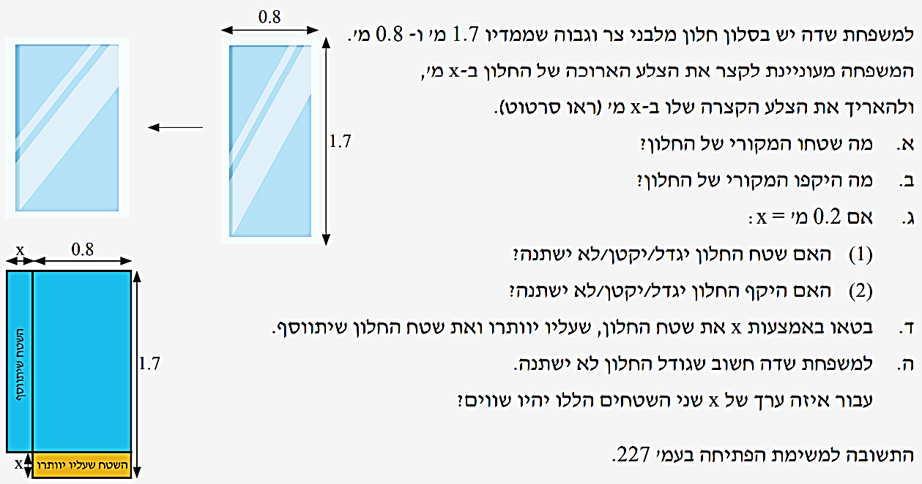


Slide 5

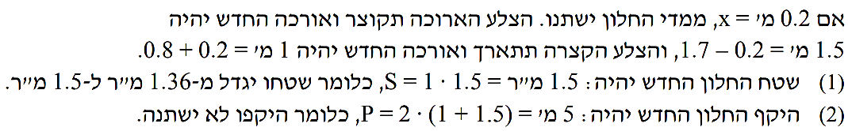

Slide 6


Slide 7

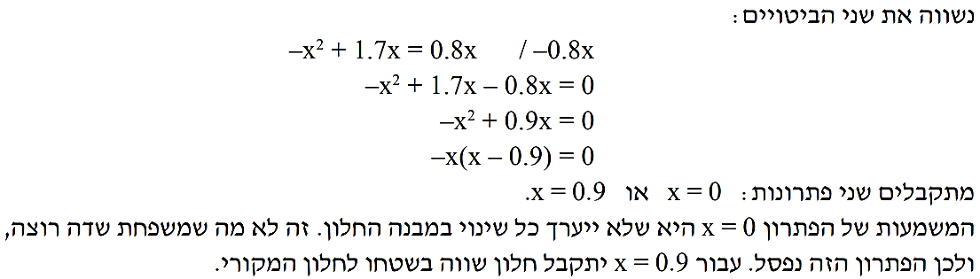

Slide 8
יחידה חמישית
היקפים ושטחים של צורות גיאומטריות בהקשר אורייני
היקף ושטח בחיי היום יום

Slide 9
דוגמה פתורה
עמודים 201-202

Slide 10
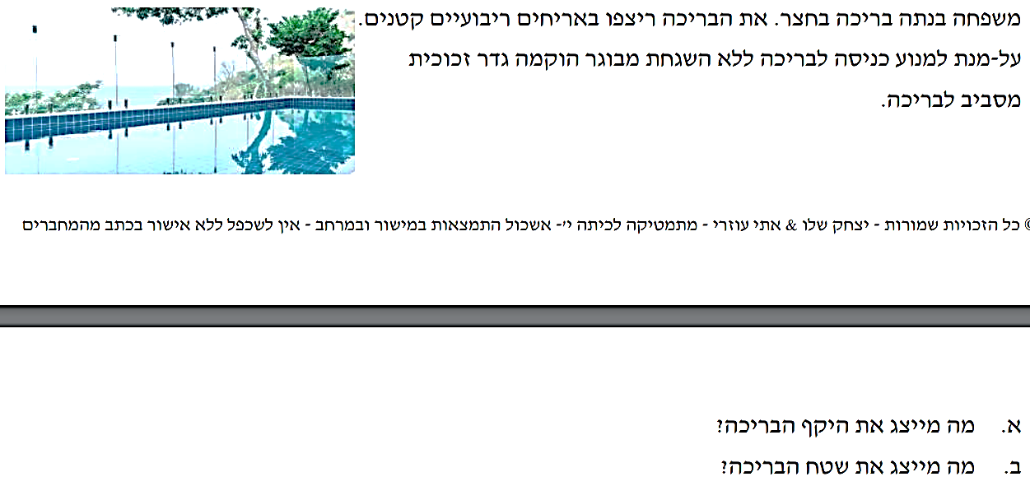

Slide 11
יחידה חמישית
היקפים ושטחים של צורות גיאומטריות בהקשר אורייני
היקף ושטח של צורות גיאומטריות בסיסיות

Slide 12
דוגמה פתורה
עמודים 203-204

Slide 13
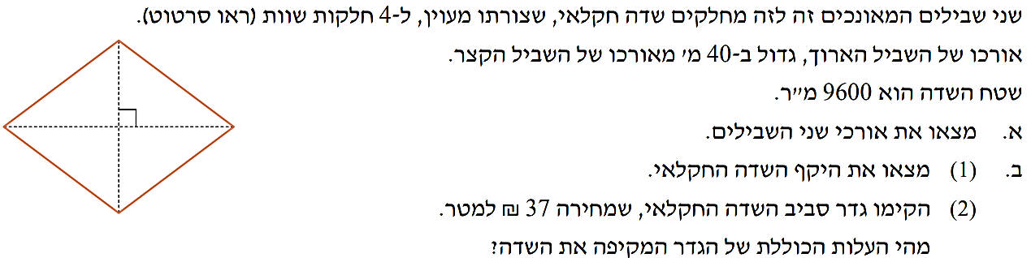
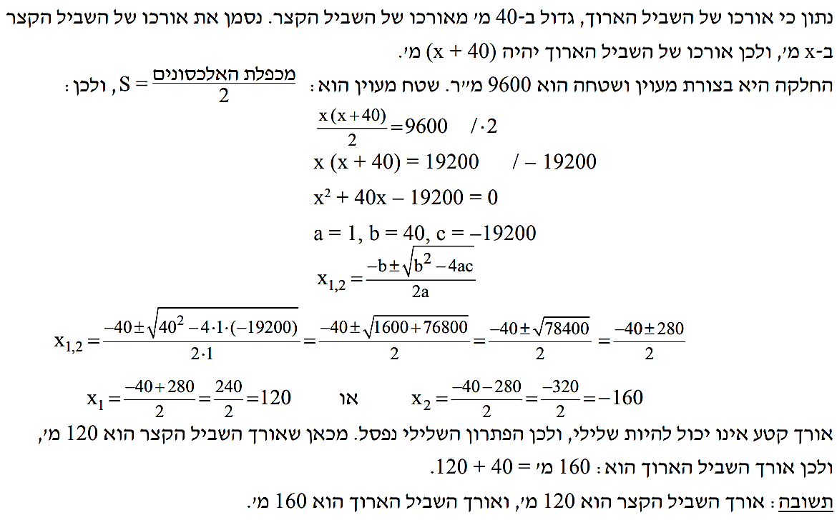

Slide 15
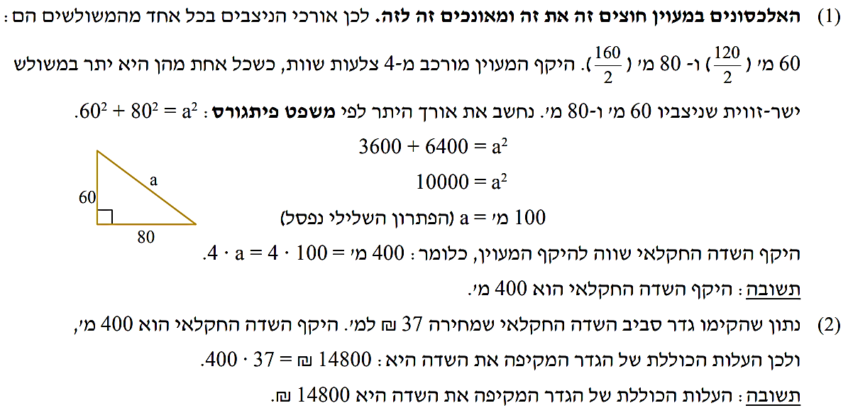

Slide 17
יחידה חמישית
היקפים ושטחים של צורות גיאומטריות בהקשר אורייני
היקף ושטח של צורות גיאומטריות מורכבות

Slide 18
דוגמה פתורה
עמודים 208-209

Slide 19
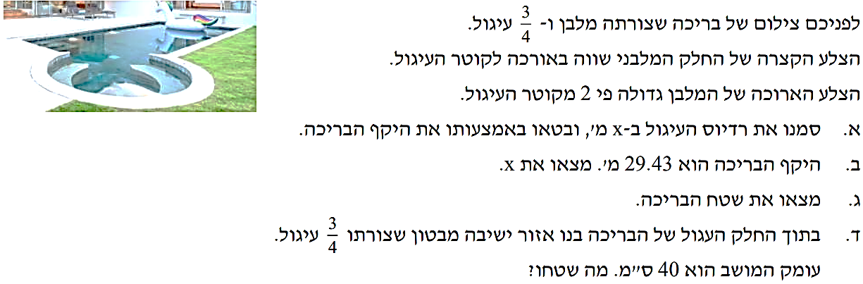
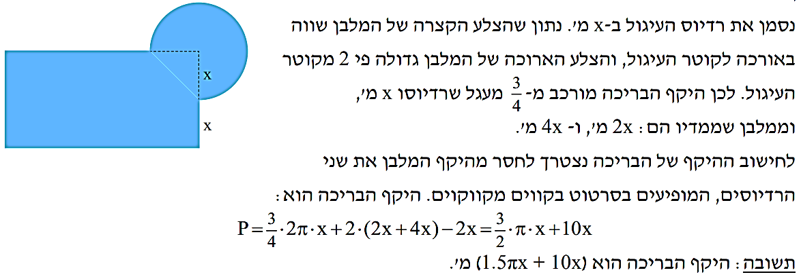

Slide 20
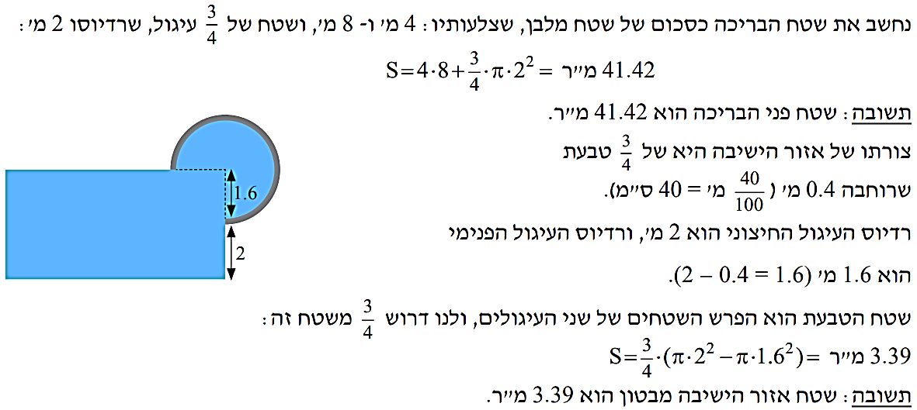

Slide 22
יחידה חמישית
היקפים ושטחים של צורות גיאומטריות בהקשר אורייני
היקף ושטח של צורות גיאומטריות – הגדלה/הקטנה של ממדי הצורה

Slide 23
דוגמה פתורה
עמודים 217-218

Slide 24
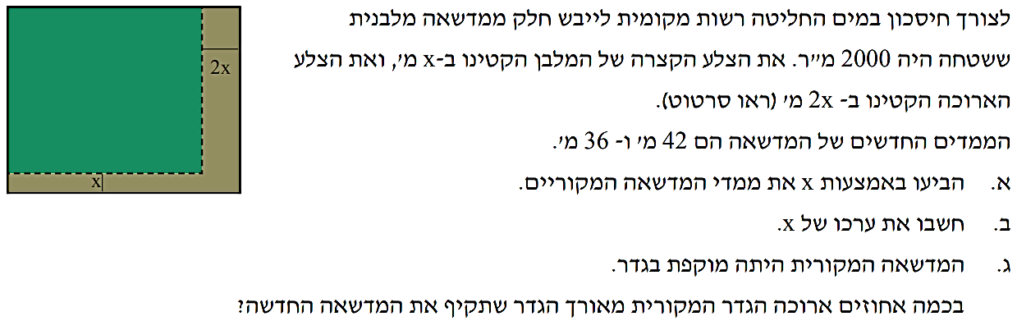
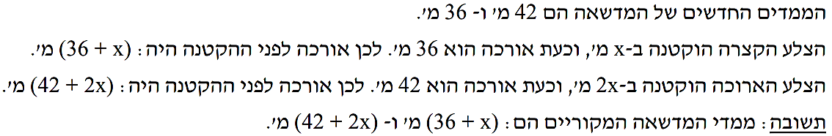

Slide 25
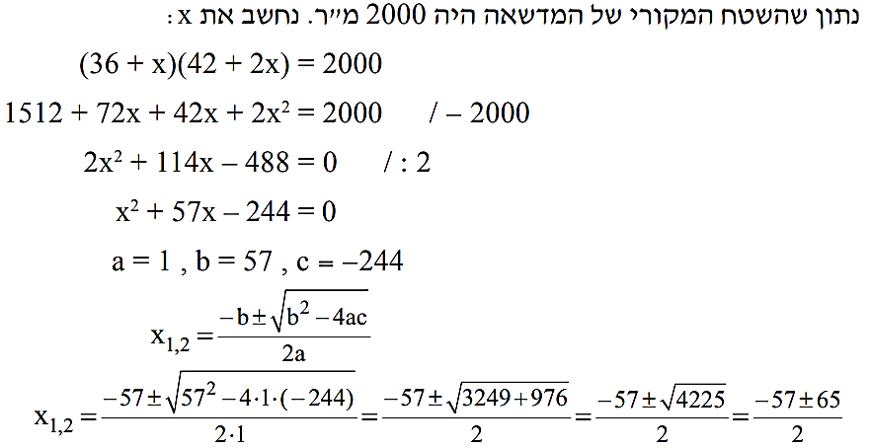
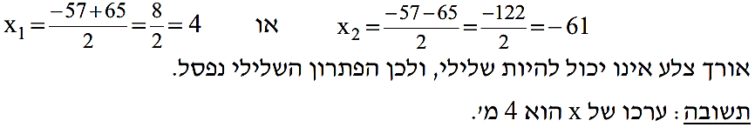

Slide 26
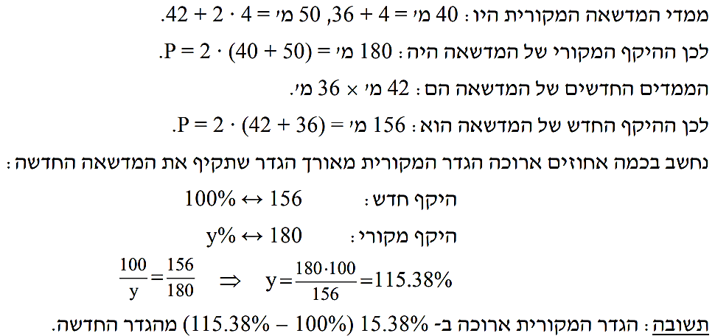

Slide 27
יחידה חמישית
היקפים ושטחים של צורות גיאומטריות בהקשר אורייני
היקף ושטח של צורות גיאומטריות – השוואה ו/או קבלת החלטות

Slide 28
דוגמה פתורה
עמודים 221-222

Slide 29
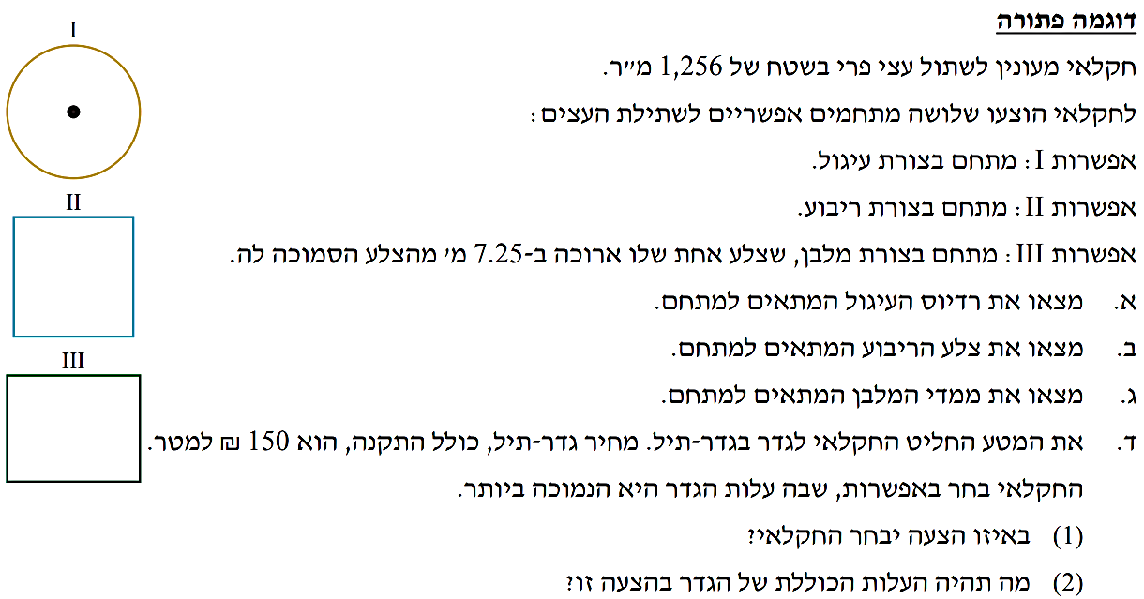
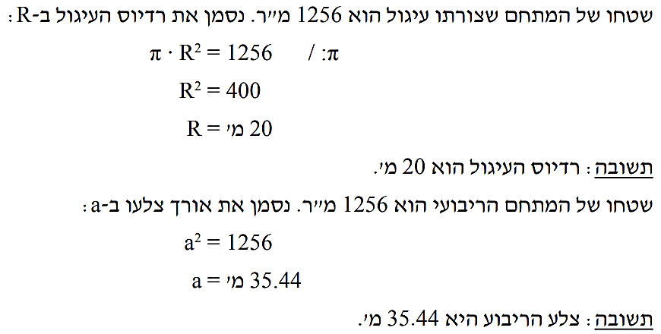

Slide 31
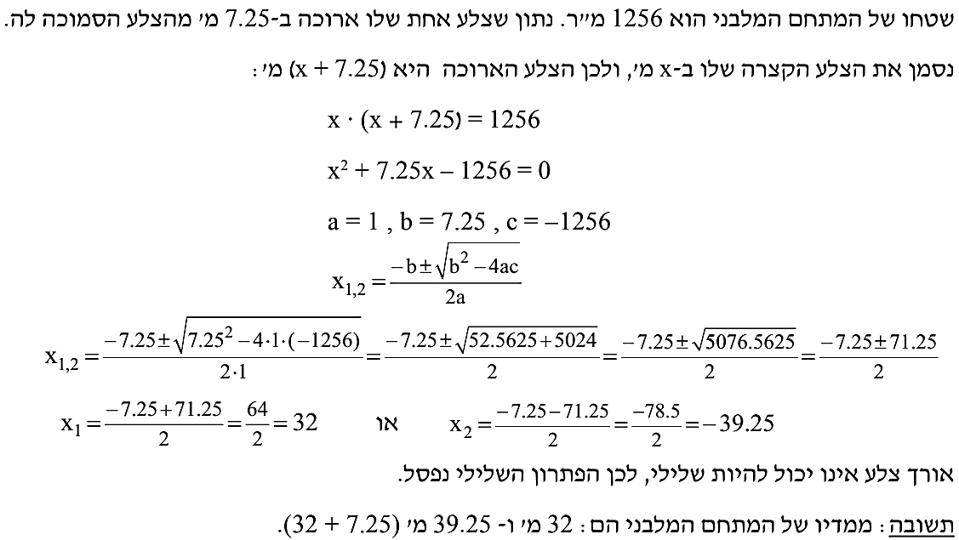

Slide 32
